Slide 1
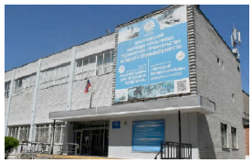
Костромской колледж отраслевых технологий строительства и лесной промышленности
ОТЧЕТ О РАБОТЕ РМО ПРЕПОДАВАТЕЛЕЙ РУССКОГО ЯЗЫКА И ЛИТЕРАТУРЫ
Подготовила : Председатель РМО: Бородина Н. В.

Slide 2
Собирались с Вами 3 раза:
обсуждали отчет о работе за предыдущий год и составляли план работы на текущий год.
Обсуждали Реализацию Федеральных Государственных Образовательных Стандартов среднего общего образования с 1 сентября 2023 года
Провели Региональную олимпиаду по русскому языку

Slide 3
Был выпущен электронный сборник
ННЫЕ ПОДХОДЫ К РЕАЛИЗАЦИИ
«СОВРЕМЕННЫЕ ПОДХОДЫ К РЕАЛИЗАЦИИ
ПРОЕКТА «ПРОФЕССИОНАЛИТЕТ»
В УСЛОВИЯХ ПЕРЕХОДА НА НОВЫЕ ФЕДЕРАЛЬНЫЕ
ГОСУДАРСТВЕННЫЕ ОБРАЗОВАТЕЛЬНЫЕ СТАНДАРТЫ
СРЕДНЕГО ОБЩЕГО ОБРАЗОВАНИЯ В СОЧЕТАНИИ
СО СРЕДНИМ ПРОФЕССИОНАЛЬНЫМ ОБРАЗОВАНИЕМ
ПРОФЕССИОНАЛИТЕТ»
В УСЛОВИЯХ ПЕРЕХОДА НА НОВЫЕ ФЕДЕРАЛЬНЫЕ
ГОСУДАРСТВЕННЫЕ ОБРАЗОВАТЕЛЬНЫЕ СТАНДАРТЫ
СРЕДНЕГО ОБЩЕГО ОБРАЗОВАНИЯ В СОЧЕТАНИИ
СО СРЕДНИМ ПРОФЕССИОНАЛЬНЫМ ОБРАЗОВАНИЕМ
КОСТРОМА

Slide 4
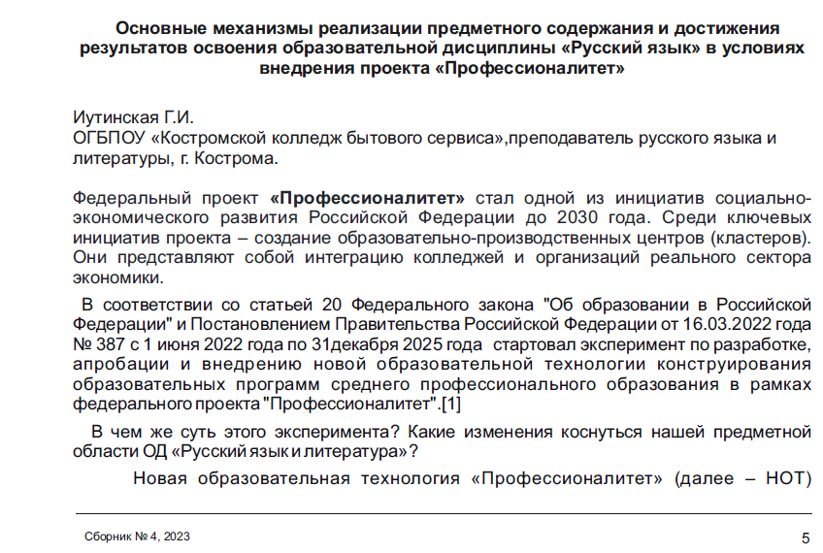

Slide 7
Островскому - 200 лет
Проведена дистанционная конференция , посвященная 200-летнему юбилею А. Н. Островского
В рамках этой конференции выпущен электронный журнал, где были опубликованы статьи преподавателей русского языка и литературы в различных номинациях:
- Боголепова Надежда Владимировна (Музеи и библиотеки в образовательном пространстве Костромской области)
Плиткина Ирина Николаевна (Островский и кино)

Slide 8
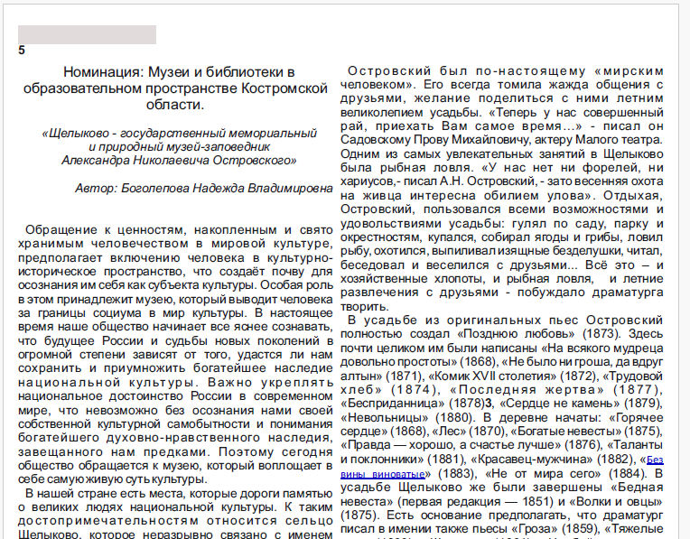

Slide 11
В рамках конференции был проведен конкурс театральных постановок
Принимали участие :
Энергетический техникум;
Колледж отраслевых технологий;
Буйский техникум железнодорожного транспорта;
Буйский техникум градостроительства и предпринимательства;
Колледж бытового сервиса;
Машиностроительный техникум
Победа присуждена Машиностроительному техникуму
Деревяго Светлана

Slide 12
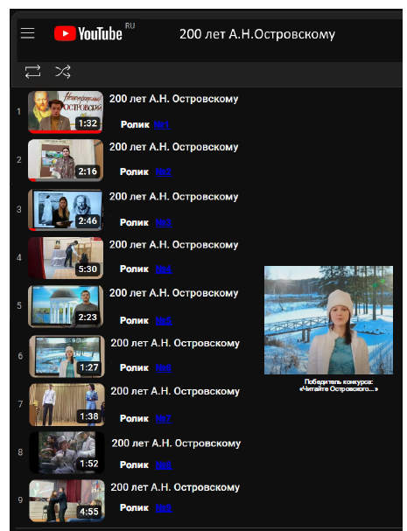
В рамках конференции был проведен
КОНКУРС ВИДЕОРОЛИКОВ
«ЧИТАЙТЕ ОСТРОВСКОГО!»
Деревяго Светлана

Slide 13
Конкурс методических разработок
Принимали участие 3 человека:
Мунтяну Александра Евгеньевна
Ворониан Татьяна Владимировна
Бородина Наталия Васильевна

Slide 14
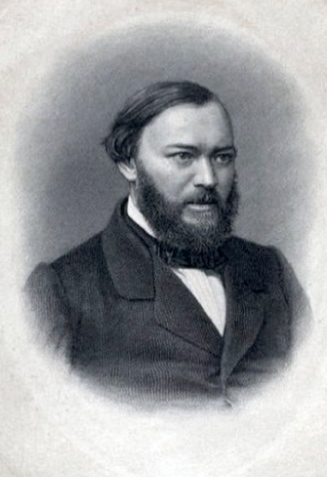
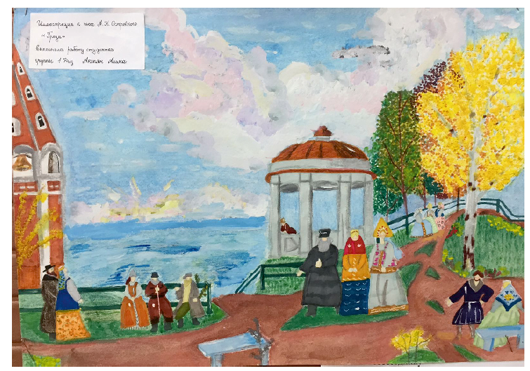
В рамках конференции также был проведен КОНКУРС ИЛЛЮСТРАЦИЙ К ПРОИЗВЕДЕНИЯМ
ПОБЕДИТЕЛЬ КОНКУРСА
Акопян Алина

Slide 15
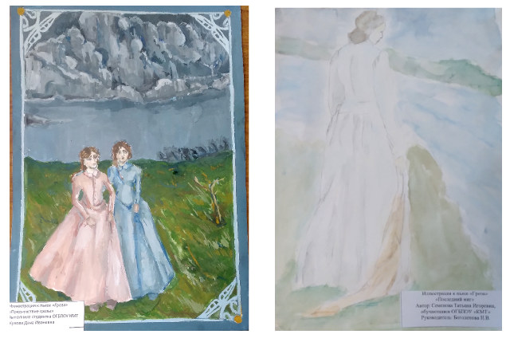
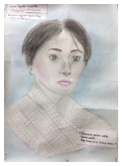
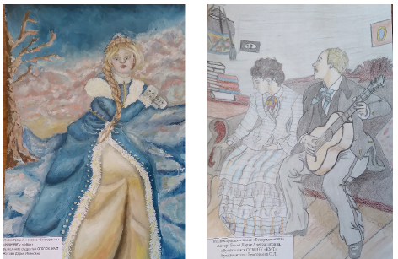
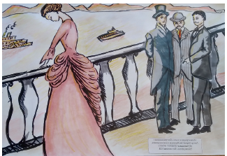
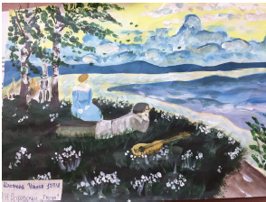
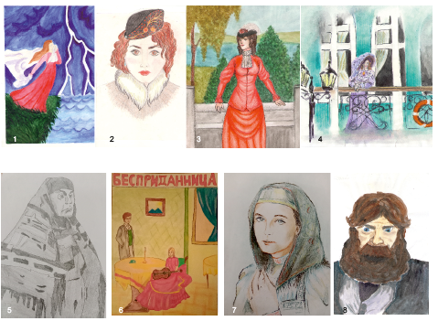
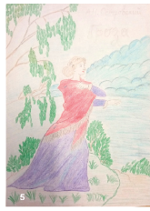
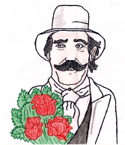

Slide 16
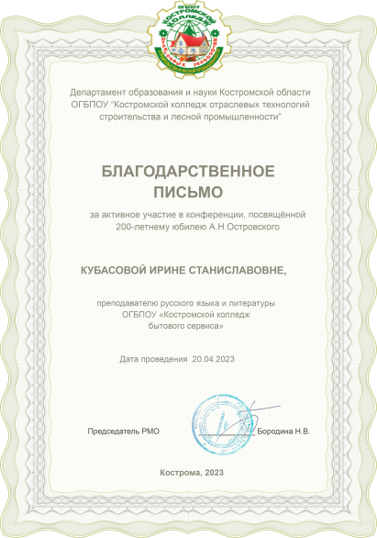
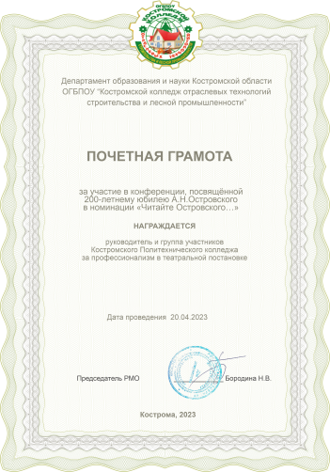
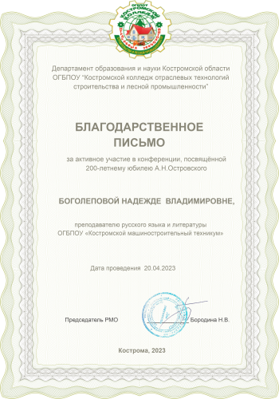
Олимпиада по русскому языку
1 место занял – Энергетический техникум

